Slide 1
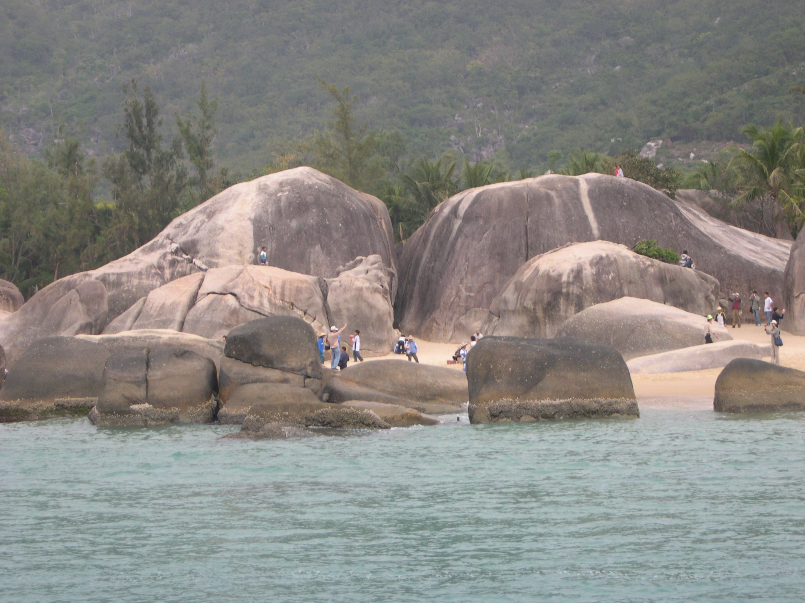
第3章
质点动力学(3)
海南岛天涯海角

Slide 2
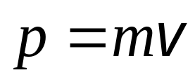
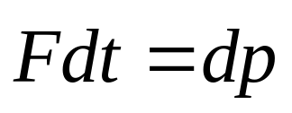
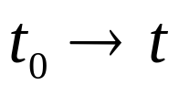
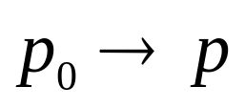
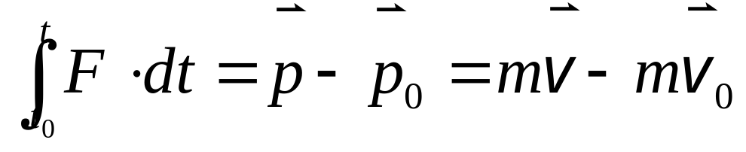
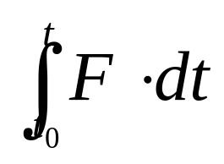

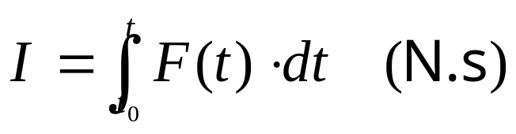
§2.5 力的时间积累效应 动量守恒律
（本节讨论力的时间积累效应）
1. 质点动量定理
质点的动量(momentum)
牛二定律的微分形式：
上式也称为质点动量定理的微分形式。如果力的作用时间
从 ，质点动量从 ，两边积分
式中 是力对时间的积分，称为力的冲量(impulse) ，
用 表示, 即

Slide 3

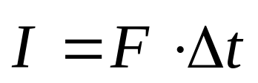
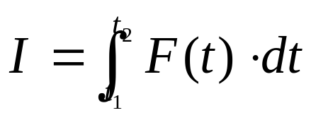
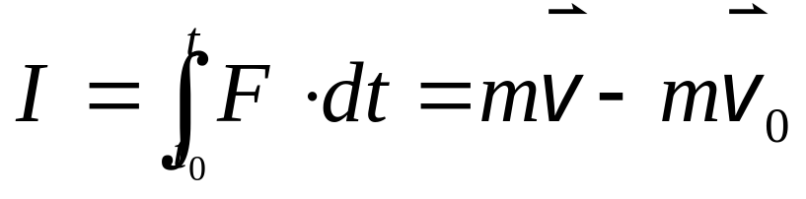

冲量 是矢量，方向是动量增量即 的方向。
恒力的冲量：
变力的冲量：
质点动量定理(theorem of momentum) ：
即:质点动量的增量等于合外力对它的冲量.
注意：
(1) 动量定理中 指合外力；
(2) 动量定理是矢量式，应用时，可以直接画矢量图求解，也可以列坐标分量式求解。

Slide 4
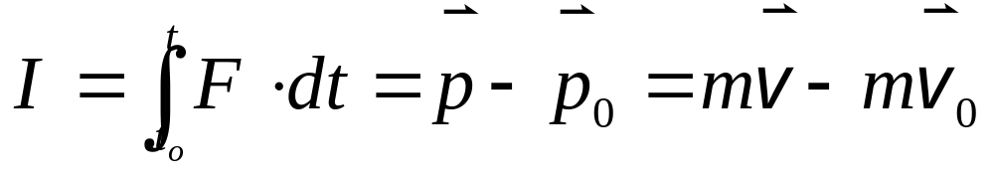
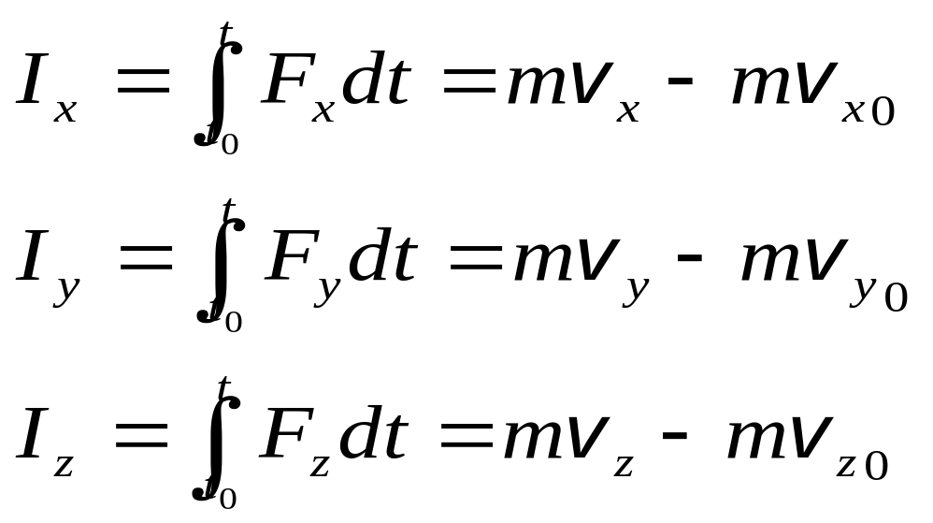
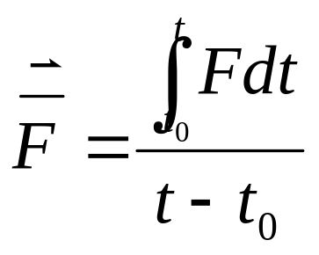
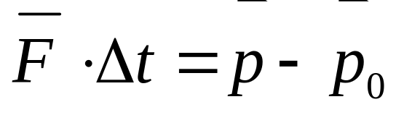
直角坐标系中，动量定理的分量式为
（3）为了对冲力的大小有个估计,常引入平均力的概念
或

Slide 5




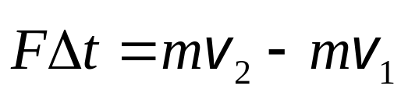

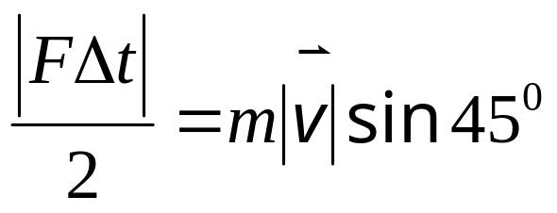



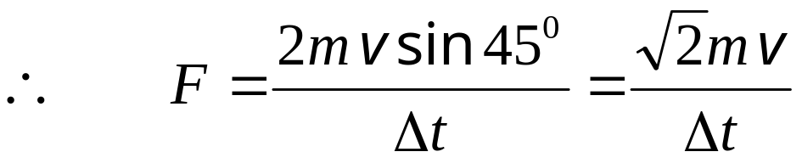
例: 质量为m的弹性小球与墙壁碰撞前后的速度大小都是v, 方向与墙的法线成45⁰角, 如图所示. 如小球与墙的作用时间为 , 求小球对墙的平均冲力.
解1: 作矢量图求解
设墙对球的平均作用力为
忽略重力的影响, 由动量定理, 有
作矢量图如图所示, 由图得

Slide 6




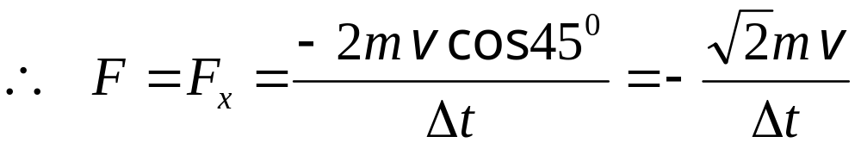
小球对墙的平均冲力方向与图示相反.
解2: 列分量式求解
取坐标系如图
负号表示小球受到墙的作用力方向与x 轴正向相反。

Slide 7
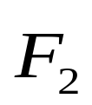

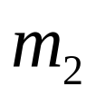
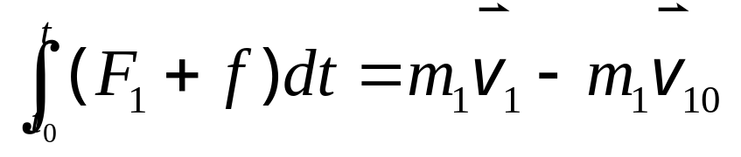



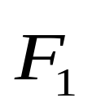
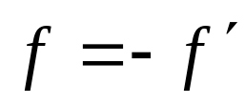
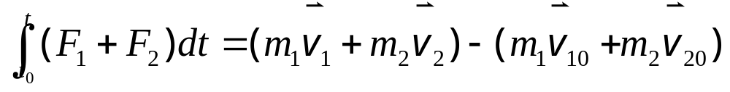
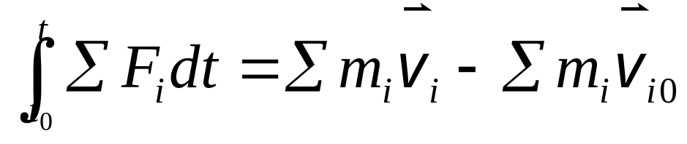
2、质点系动量定理
设系统内有两个质点
对每个质点用动量定理
两式相加, 注意
推广到 n 个质点组成的系统
合外力的冲量等于质点系总动量的增量, 这就是质点系动量定理。该式说明：内力不能改变系统的总动量。

Slide 8
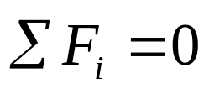
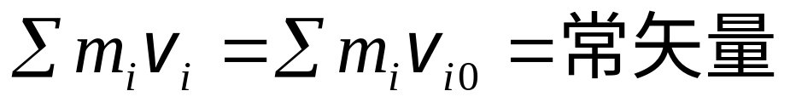

3、质点系动量守恒定律
(law of momentum conservation)
质点系动量定理中，若 ，则
这就是质点系动量守恒定律
v
条件：
m
当外力远小于内力，且可以忽略不计 (如碰撞、爆炸等)时，可近似应用动量守恒定律

Slide 9
几点说明：
1. 动量的矢量性：系统的总动量不变是指系统内各物体动量的矢量和不变，而不是指其中某一个物体的动量不变。系统动量守恒，但每个质点的动量可能变化。
2. 系统动量守恒的条件：① 系统不受外力；② 合外力=0；
③内力>>外力。在碰撞、打击、爆炸等相互作用时间极短的过程中，内力>>外力，可略去外力。
3. 若系统所受外力的矢量和≠0，但合外力在某个坐标轴上的分矢量为零，动量守恒可在某一方向上成立。
4. 动量守恒定律在微观高速范围仍适用。
5. 动量守恒定律只适用于惯性系。
动量守恒的分量式：

Slide 10


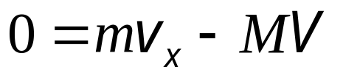
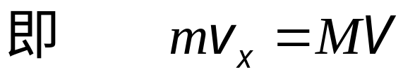
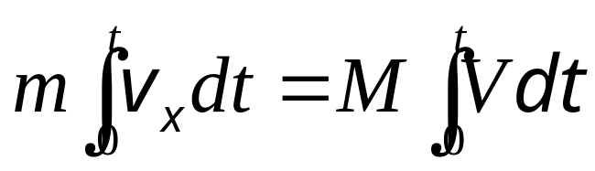
例、质量为M，斜面长为l，倾角为 的光滑斜面静止在光滑水平面上, 另一质量为m的小物体自斜面顶点静止下滑. 求当小物体m滑到底时, M在水平面上移动的距离.
解：
取M、m为系统。水平方向系统动量守恒。
m
设下滑过程中的任意时刻，M、m对地的速度分别为V 和 v
取水平向右为正，由动量守恒有
M
上式两边对 m下滑的时间 t 积分

Slide 11




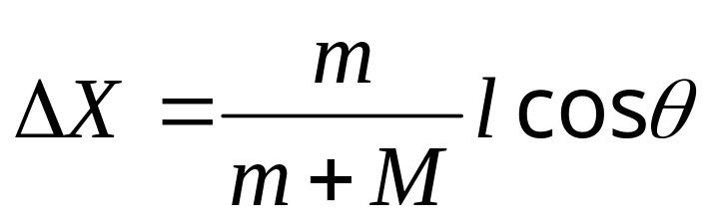
m
即
M
式中 和 分别为m、M 对地
的水平位移
因为
代入上式解得M 后退的距离

Slide 12
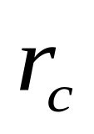



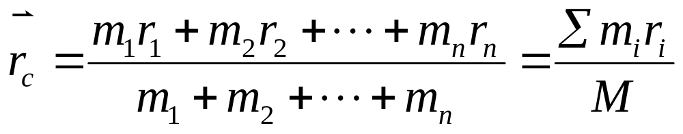
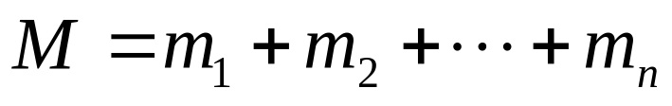
§2.6 质心 质心运动定理*
1. 质心(center of mass)
—— 物体的质量中心
Z
分立质点的质心位置
C
n 个质点： m_{1，}m_{2，}…，m_{n}
o
y
位置矢量：
☹
x
质心位置：
式中

Slide 13
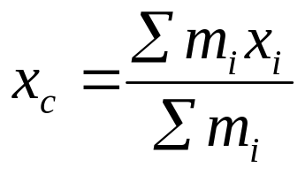
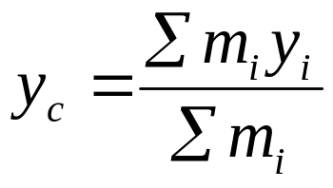
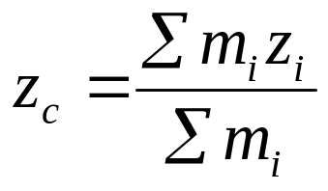
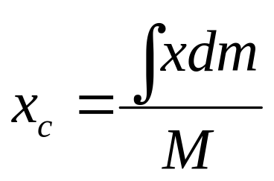
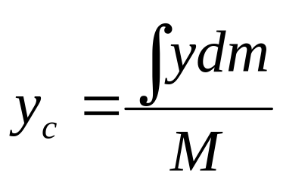
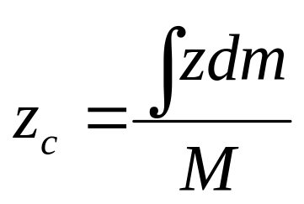
质心的坐标分量式：
质量连续分布的物体的质心位置：
对于密度均匀、形状对称的物体，其质心都在它的几何中心上。

Slide 14
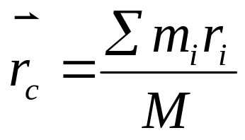
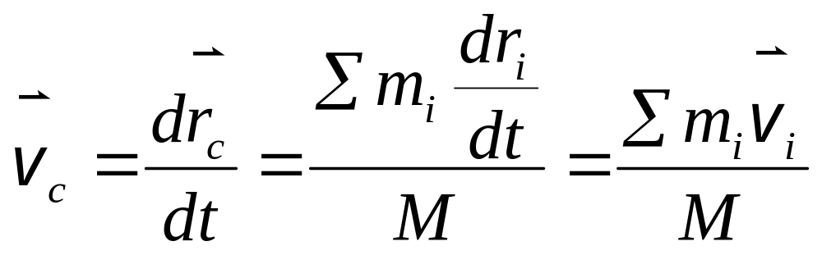
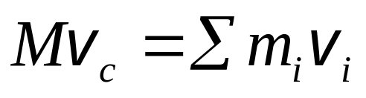

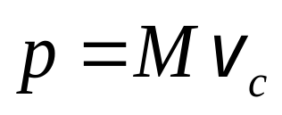

2、质心运动定理(theorem of motion for center of mass)
将质心坐标的矢量式对 t 求导，得质心运动的速度
即：
右边是质点系的总动量 ，所以有
结论：
质点系的总动量 等于它的总质量与它的质心运动速度的乘积。

Slide 15
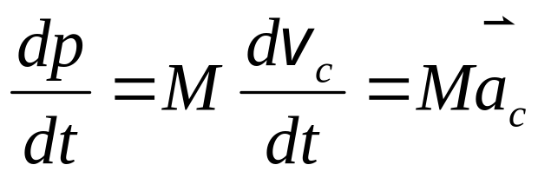
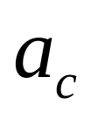
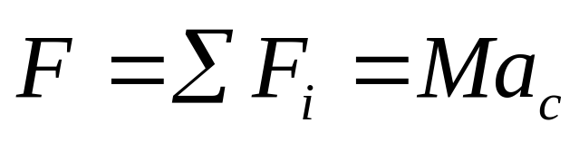
总动量的变化率为
是质心运动的加速度，或写成
这就是质心运动定理
质心运动定理表明：不管物体的质量分布如何，也不管外力作用在物体的什么位置上，质心的运动就好象是物体的全部质量集中于质心处，而且所有外力也都集中作用其上的一个质点的运动一样。
内力不能改变系统的质心位置

Slide 16




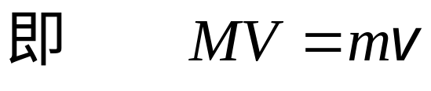
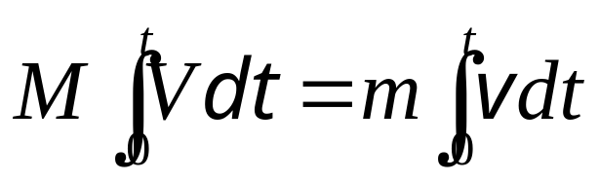
例、质量为M，长为L的船静止于湖面上, 另一质量为m的人自船尾走到船头. 求船对岸移动的距离.
解1：用动量守恒定律求解
取M、m为系统。水平方向系统动量守恒。
设人走动过程中的任意时刻，M、m对地的速度分别为V 和 v
取水平向右为正，由动量守恒有
上式两边对人走动的时间 t 积分

Slide 17














即
式中 和 分别为M、m对地的水平位移
因为
所以
解2：用质心运动定律求解
因为系统水平方向不受外力，系统质心的x 坐标不改变
人在船尾
人到船头
因为

Slide 18





所以

Slide 19
作业
P56~64页
15，23，26 计 50

Slide 20







碰 撞
弹性碰撞(elastic collision)
碰撞分类
非弹性碰撞(inelastic collision)
完全非弹性碰撞(completely inelastic collision)
1、弹性碰撞
碰撞前
碰撞时
碰撞后
系统动量守恒，能量守恒

Slide 21




（1）
（2）
联立以上两式解得碰后两球的速度
（3）
讨论：
1）
2）

Slide 22





2、完全非弹性碰撞
动量守恒，能量不守恒。碰后两物粘在一起
由 (1) 解得
（4）
3、一般碰撞 (能量不守恒)
牛顿碰撞定理
（5）
称碰后两物体的分离速度
称碰前两物体的接近速度

Slide 23





（5）
e 称为恢复系数。
由（1）和（5）可求得碰后两物体的速度
（6）
讨论：
,(6)式回到(3)式, 即弹性碰撞;
1）
2）
,(6)式回到(4)式, 即完全非弹性碰撞;

Slide 24








例：质量皆为m的两木块A和B用一劲度系数为k的轻弹簧连接置于光滑水平面上，一质量为m的子弹以速度v₀射入木块A并留在A内，求：（1）弹簧的最大压缩量；（2）木块B的最大速度。
解：(1) 设子弹射入A后一起运动的速度为 ，子弹与木块A系统水平方向动量守恒, 有
①
因为子弹与A碰撞时间极短，在这极短的时间内弹簧尚未被压缩，故碰后瞬时，木块B的速度
此后进行的过程，对木块A（连同子弹）、木块B、弹簧组成的系统，动量及能量均守恒, 设弹簧压缩量为 时，A、B的速度分别为 和 ，有

Slide 25


②
③
弹簧压缩量最大时，应有
联立①②③解得
(2) 木块B的速度最大时，弹簧的压缩量为零，将 代入③
并重解上述方程得

